Slide 1
運用政府公開資料分析2017年PM2.5圖表
Group10
資財10 0613402吳炘穎
資財10 0613413蔡怡君
資財10 0613463何明姿
Notes:
左右

Slide 2
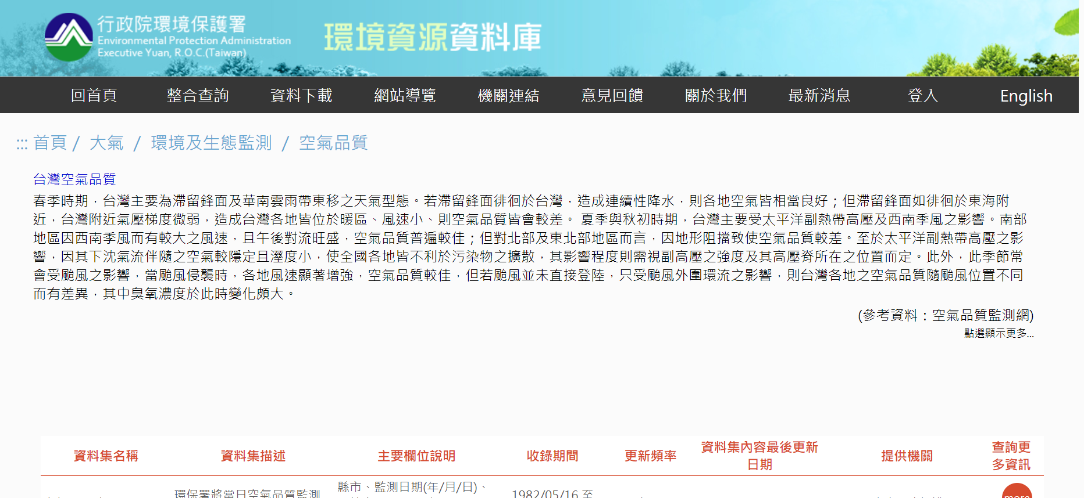
資料運用平台
Notes:
正中放射

Slide 3
1
Notes:
左右

Slide 4
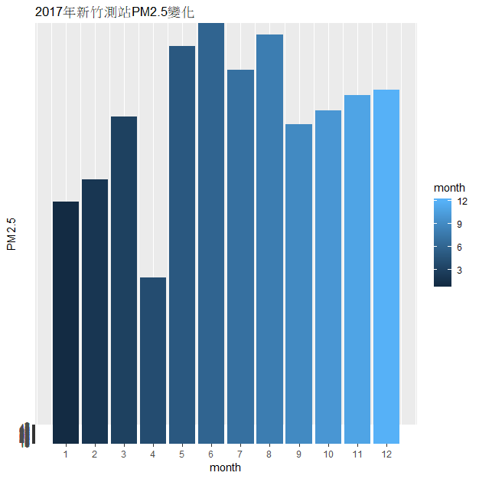
繪製圖表觀測各月份PM2.5數值
Notes:
中轴

Slide 5
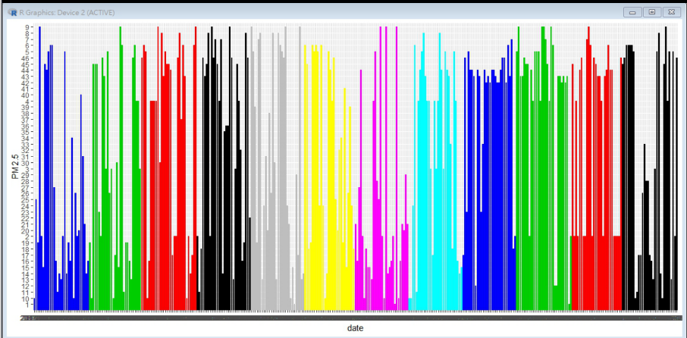
繪製圖表觀測各月份PM2.5數值
Notes:
左右

Slide 6
2
Notes:
左右

Slide 7
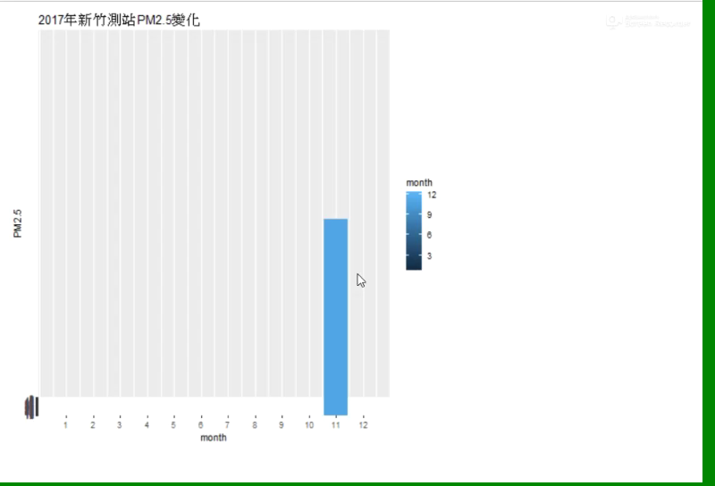
將圖表進一步製作成動畫！

Slide 8
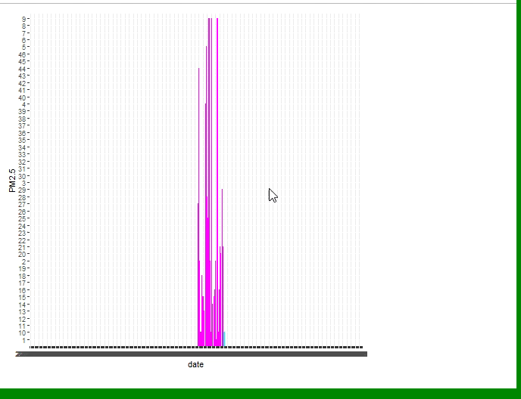
將圖表進一步製作成動畫！

Slide 9
3
Notes:
左右

Slide 10
DEMO

Slide 11
解決的問題
將資料排序以整數形態呈現
Notes:
左右

Slide 12
我們觀測到了…
SMS
@
夏天混合層的高度比較高，垂直擴散的效應也不錯，導致秋冬季節空氣品質比夏天不好
Notes:
https://news.tvbs.com.tw/life/844617

Slide 13
分工
Group10
資財10 0613402吳炘穎
資財10 0613413蔡怡君
資財10 0613463何明姿
我們大家一起合作程式碼的！!!
github連結：https://github.com/ginagigo123/NCTU-R-Programming-2018

Slide 14
THANK YOU
Notes:
中轴

